Slide 1
Développez le back-end en utilisant Java et Spring

Slide 2
01.
Presentation du projet
04.
Resultats PostMan
02.
Choix technologique
05.
Test de l’application
03.
Java Spring
06.
Points à revoir pour les futures projets

Slide 3
Présentation du projet
Création du backend afin de le lier à une interface développée avec ANGULAR

Slide 4
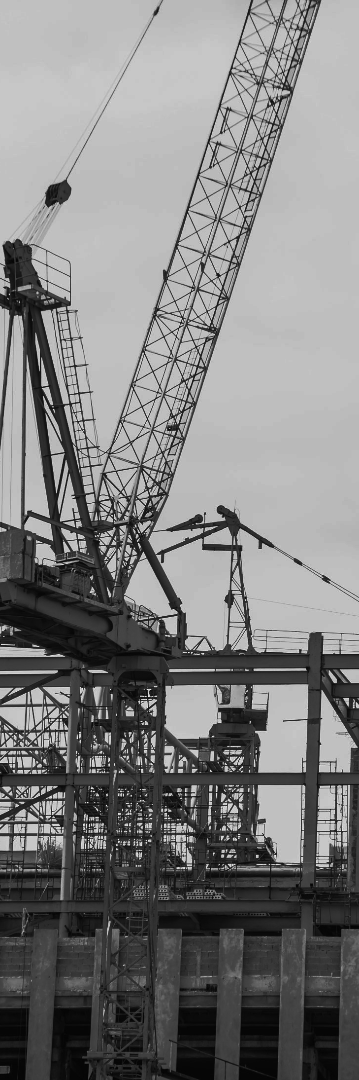
Choix technologique
MySQL.
Java Spring.
Angular.
JAVA SPRING BOOT

Slide 5
Architecture
Postman
REACT
ANGULAR
VUE JS
…
Controller
Services
DAO
MySql

Slide 6

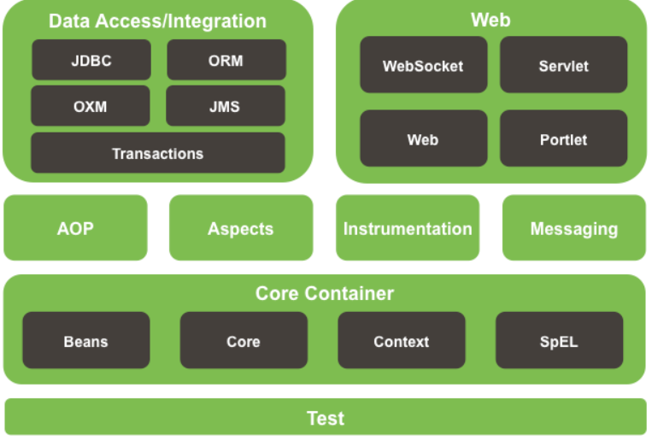
Java Spring boot

Slide 7

Demonstration POSTMAN

Slide 8
Application
RENTAL APP

Slide 9
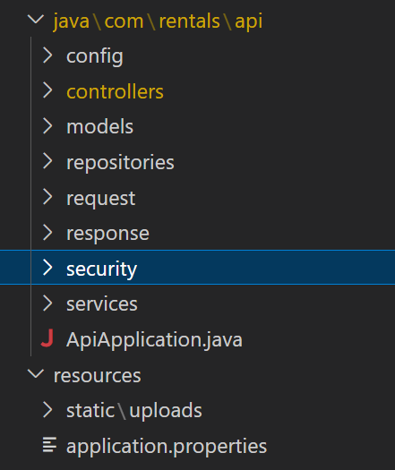
Presentation du code
Mercury is the closest planet to the Sun and the smallest one

Slide 10
Diffecultés rencontrées
Page non fonctionnelle
Choix des composants
création du module de sécurité
Mercury is the closest planet to the Sun and the smallest one in the Solar System—it’s only a bit larger than our Moon. The planet’s name has nothing to do with the liquid metal, since Mercury was named after the Roman messenger god

